Slide 1



震撼的科技企业
疯狂的TUT们
系统设计和数据库设计答辩PPT
汇报时间：2021年4月 汇报人：冯浩
8435759

Slide 2

CONTENTS
01.
功能模块层次设计
05.
运用设计
02.
接口设计，类图、
数据流图
06.
预期开发计划时间和分工安排
03.
系统安全性和健壮性
07.
工作流程、
组员分工及贡献度比例
04.
ER图和表结构设计
08.
存在问题和建议

Slide 3
01
功能模块层次设计

Slide 4
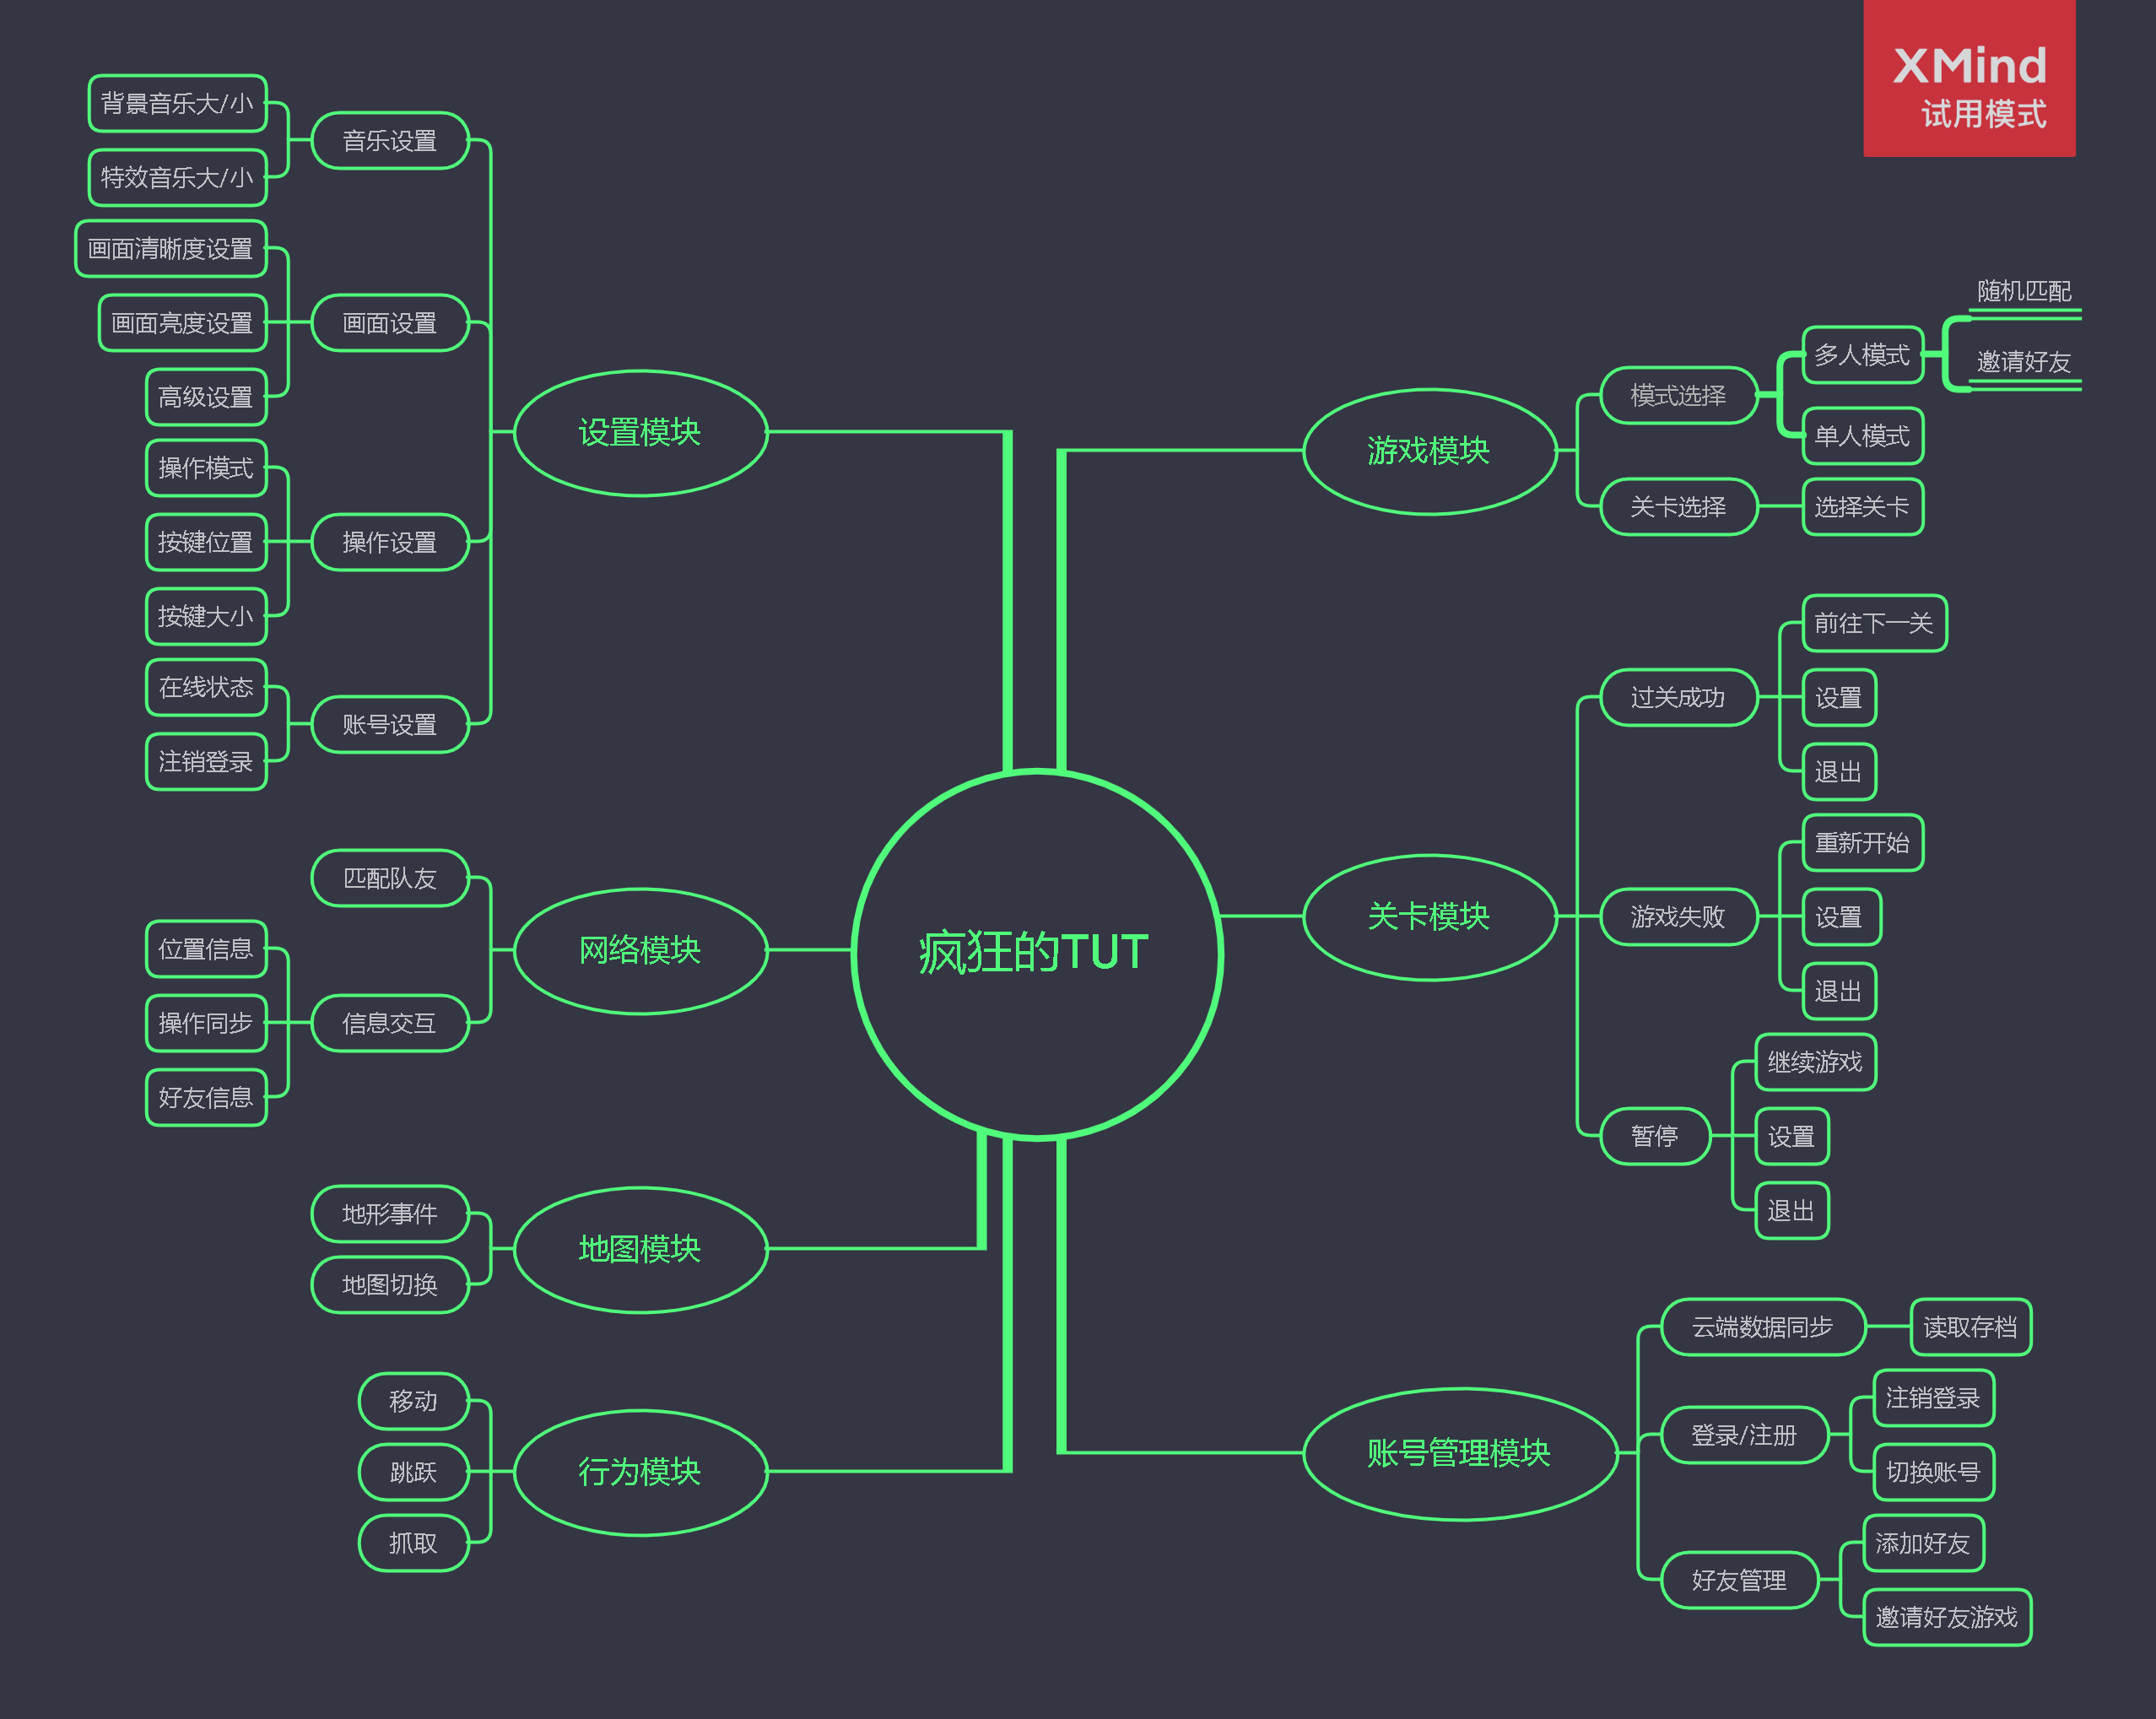
系统功能模块设计

Slide 5
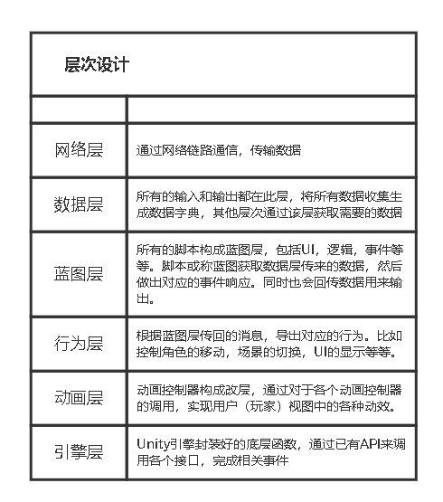
系统功能模块设计
层次设计

Slide 6
02
接口设计及类图数据流图

Slide 7
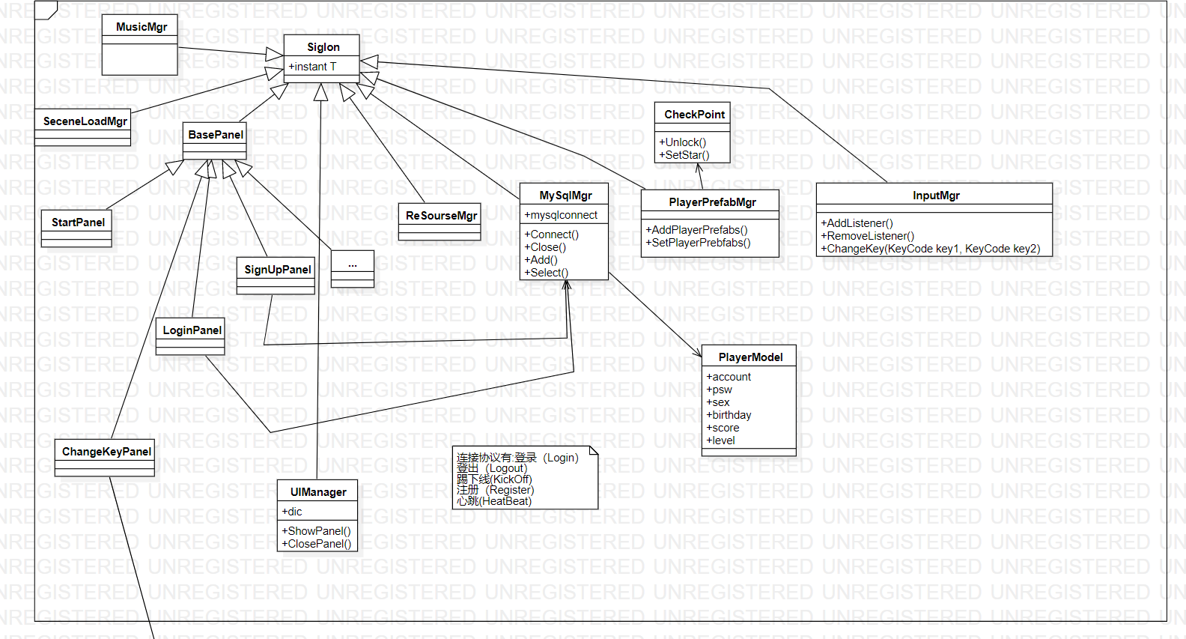
接口设计及类图
接口设计及类图
客户端

Slide 8
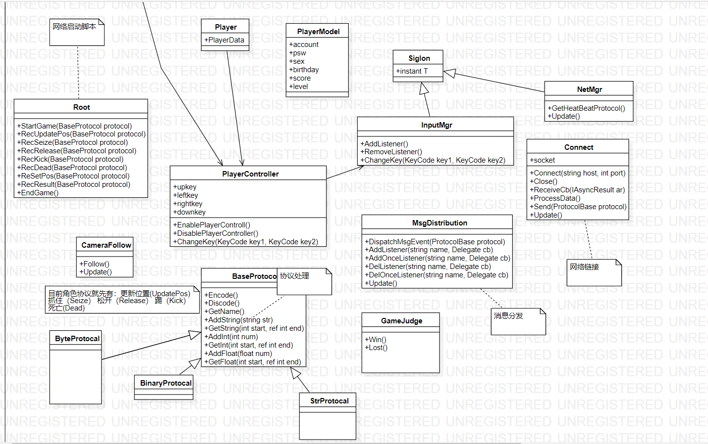
接口设计及类图
接口设计及类图
UI

Slide 9
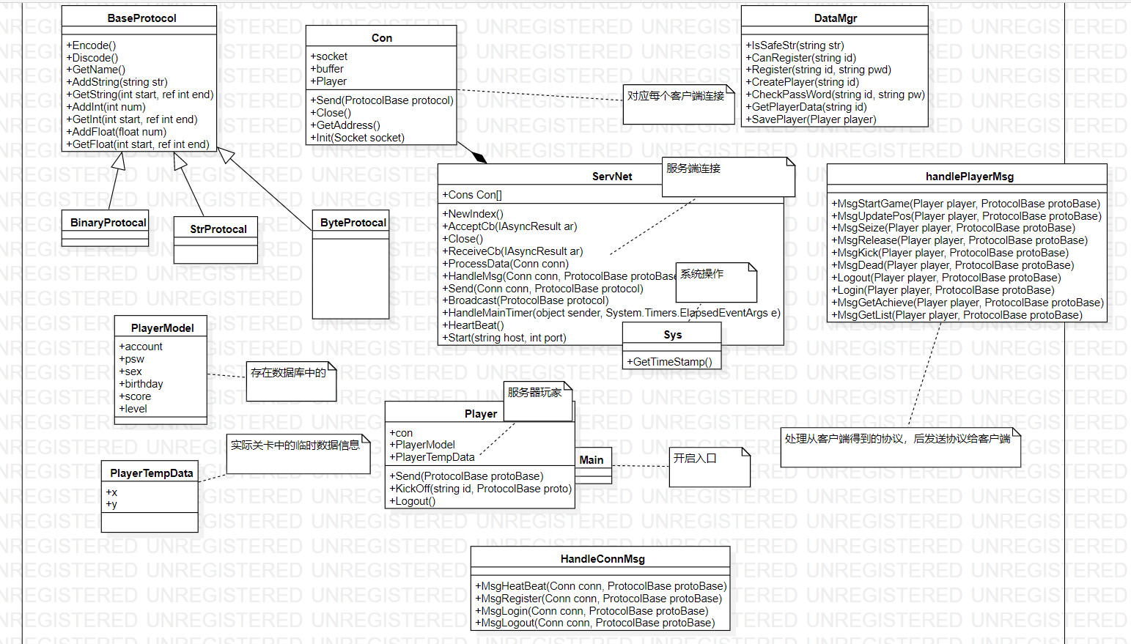
接口设计及类图
接口设计及类图
服务器

Slide 10
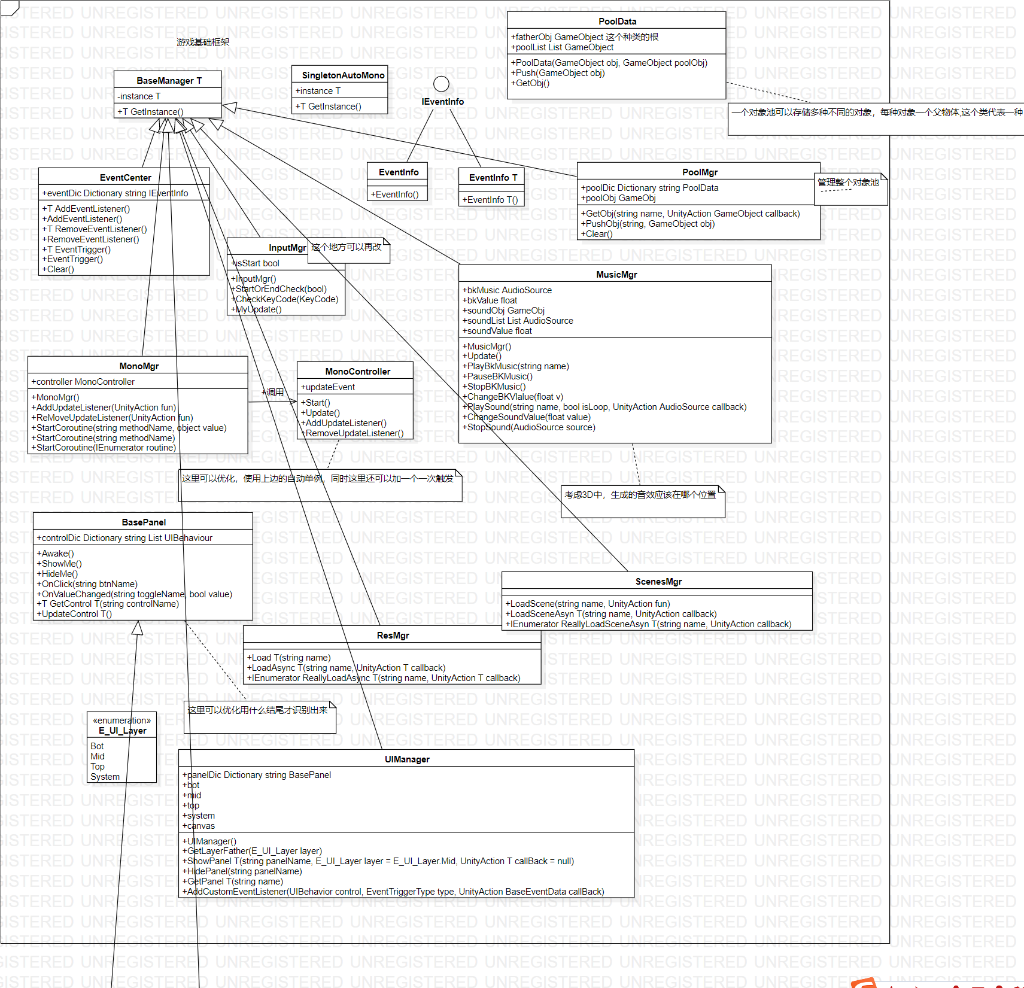
接口设计及类图
接口设计及类图
框架

Slide 11
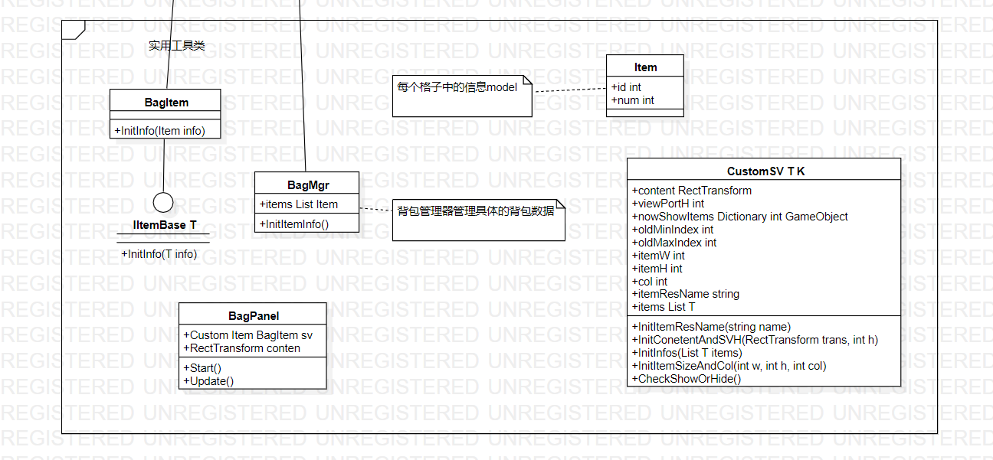
接口设计及类图
接口设计及类图
工具

Slide 12
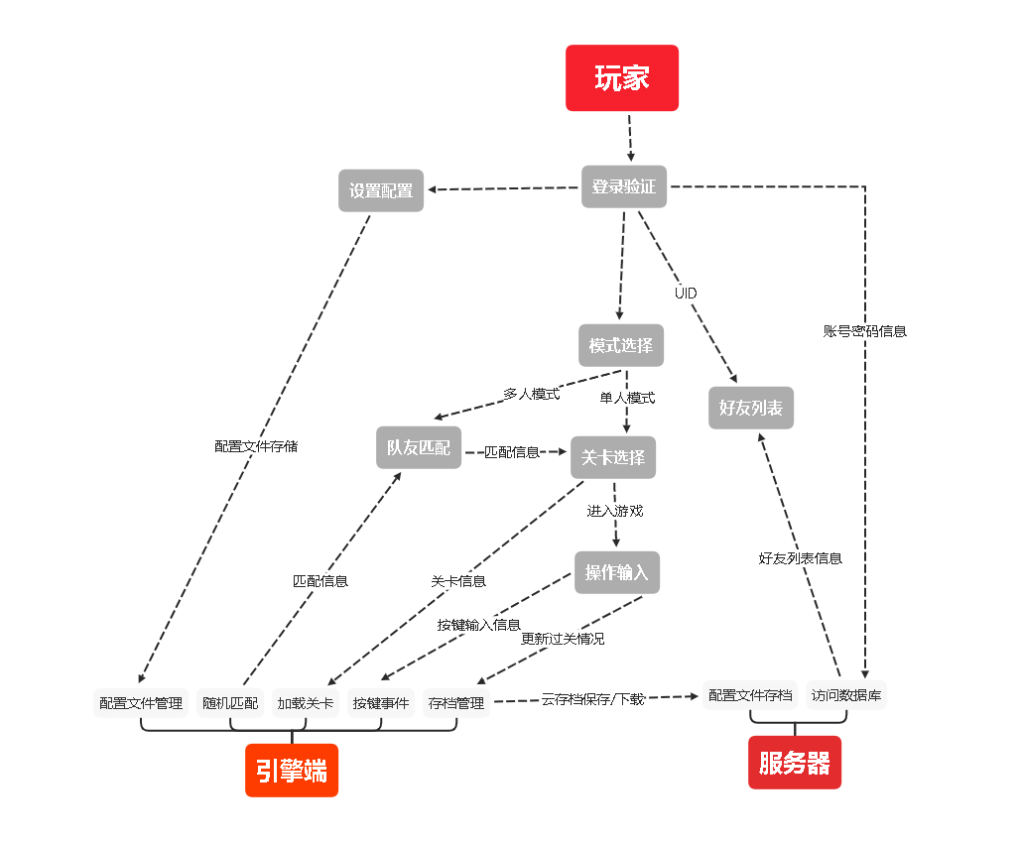
数据流图
数据流图

Slide 13
03
系统安全性和健壮性

Slide 14

系统安全性
01.
02.
Unity支持Mono和IL2CPP两种编译模式。使用Mono编译的游戏，它将C#脚本代码编译为IL中间语言打包到游戏客户端，在游戏执行时候编译为汇编代码。这类中间语言存在容易被反编译为C#源代码的风险。后来基于安全性和执行效率方面的考虑，Unity支持了
IL2CPP编译，大大提升了游戏安全性，但还是存在被攻击的风险。C#反编译相关的工具有很多，比如传统的ILDASM、PEBroswerDbg
、GrayWolf、XenoCode等。
编译模式
安全性保证
我们选择使用 IL2CPP 模式编译，游戏的脚本代码没有了，脚本代码被编译成了 Native 代码发布。前面提到的工具都失效了，安全性得到了一定的提升。但是 IL2CPP 编译后会生成一个 global-metadata.dat 文件，这个文件里面包含了大量的符号信息。
我们采用UPS来进行安全性保证。方案主要做了两个方面的保护：Mono 保护，IL2CPP 保护。Mono 保护的对象是游戏的主逻辑 dll：Assembly-CSharp.dll 和 Assembly-CSharp-firstpass.dll。IL2CPP 保护的对象是 metadata 文件：global-metadata.dat

Slide 15
系统健壮性
采用传统方式更新，热更仅仅用于紧急更新 / 希望战斗等性能敏感部分也能更新
使用xLua（性能在Lua系列中一般，但额外支持HotFix，可以更多使用C#代码）
使用ILRuntime解释器，用ILRuntime是比较正统的解决方案，这个语言在提供代码热更的方案的时候，会主动换成另外一个脚本语言。

Slide 16
04
ER图和表结构设计

Slide 17
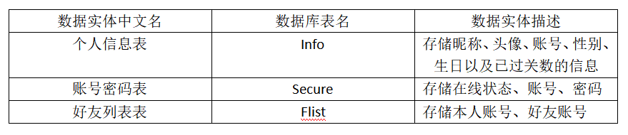
概念结构设计

Slide 18
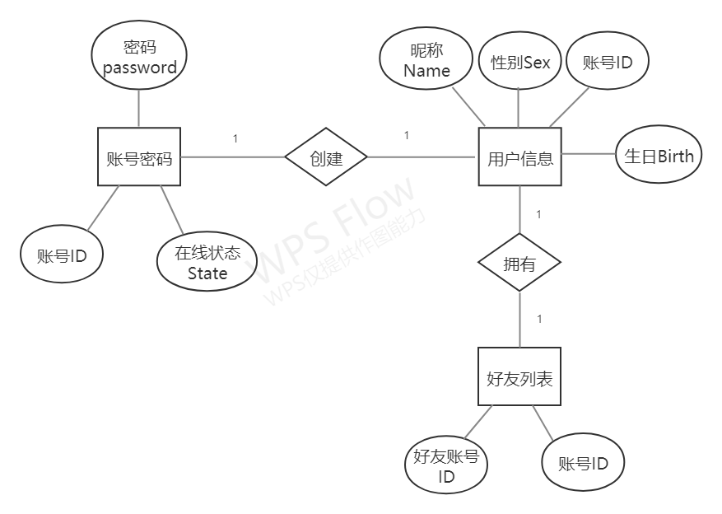
ER图
逻辑结构设计
|
ER图

Slide 19
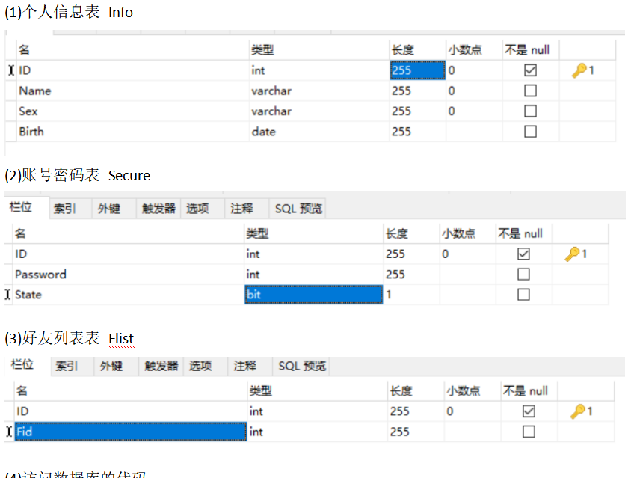
物理结构设计

Slide 20
05
运用设计

Slide 21
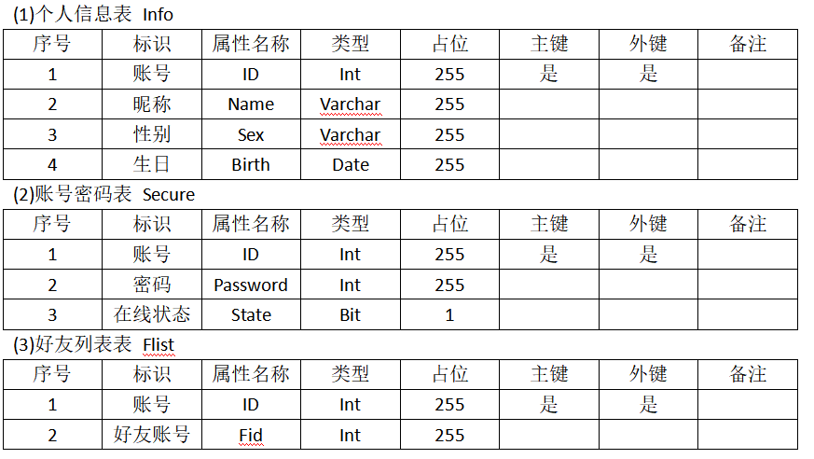
ER图
数据字典运用

Slide 22
安全保密设计
(1)数据加密处理机制主要对个人密码进行加密处理。
(2)数据加密主要方式为:
某些用户可能非法获取用户名、口令字，或利用其他方法越权使用数据库，甚至直接窃取或篡改数据库信息。因此，有必要对数据库中存储的重要数据进行加密处理，安全保护存储数据。数据加密就是将明文数据M经过一定的交换变成密文数据c，解密是加密的逆过程。数据库密码系统要求将M加密成c，c存储到数据库中，查询时将c取出解密得到Nl。数据库数据加/解密处理过程,基于密钥的算法通常有两类:对称加密算法和公开密钥算法(又称非对称加密算法)。

Slide 23
06
预期开发计划时间和分工安排

Slide 24
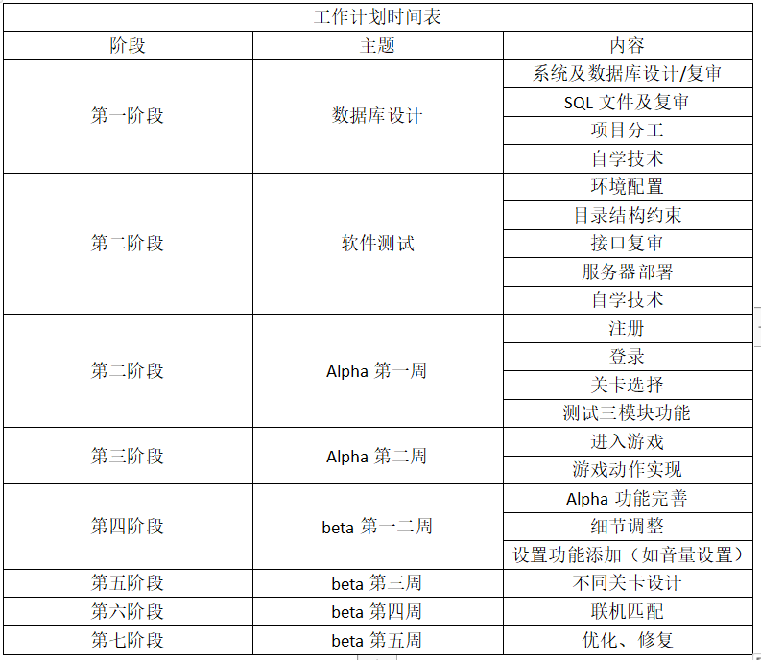
ER图
预期开发计划时间和分工安排

Slide 25
07
工作流程
组员分工
贡献度比例

Slide 26
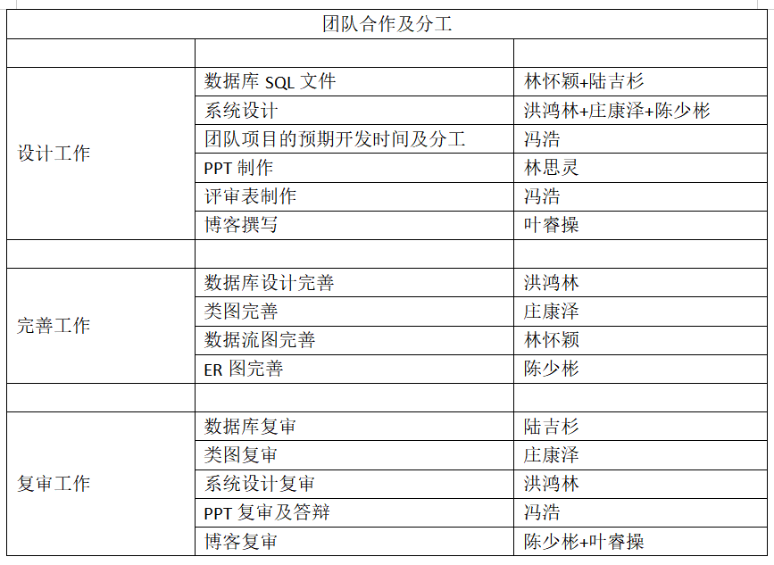
ER图
工作流程和组员分工

Slide 27
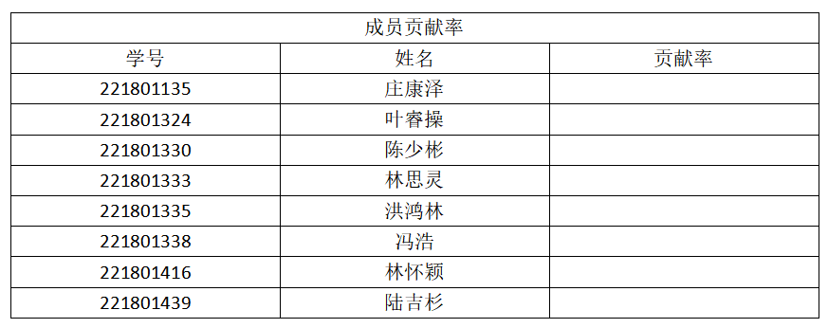
ER图
组员贡献度比例

Slide 28
08
存在问题和建议

Slide 29
表结构设计
将Super Bunny Man做成手游，是否涉及抄袭
第三是游戏内容抄袭，此类分类较广，根据不同要素可能构成不同侵权。例如游戏画面、人物形象、背景故事、装备名称介绍、图标、人物动画效果等具体内容的抄袭。
第一是纯粹代码抄袭，主要可能为游戏中某种特定效果（比如游戏引擎之类的），或者游戏运营的形式等纯粹技术上的抄袭。
第二是游戏玩法抄袭，此类大多数是我们普通玩家口中所说的抄袭如DOTA和LOL，LOL和王者荣耀等.
点击输入文字点击输入文字点击此处更换文本点击输入文字点击点击输入文字点击输入文字点击此处更换文本
首先，这一块我们是使用的自己的素材，运用的开源工具及接口，并未使用原游戏的任何源码。其次，我们的游戏并不涉及商业活动，因此也不会牵扯到其他的法律问题。
但著作权法不保护思想，只保护表达，纯粹的游戏玩法并不受到保护（全世界均如此），故该类所谓“抄袭”在法律层面上并不构成抄袭。
UI素材全部来自于非商业的开源素材，游戏介绍、关卡设置我们都是自己设计的，并未涉及抄袭。

Slide 30

UI问题
由于不具备专业的绘画技术和设计能力，我们的游戏在这方面存在劣势，但是我们将这款游戏的UI脚本与游戏动画化效果分开，先使用当前素材，如果后续需要更新或美化，我们会寻找专业ui进行设计，对游戏进行美化更新。

Slide 31

谢谢聆听
汇报时间：2021年4月 汇报人：冯浩

